Slide 1


컴퓨터 조립 견적 앱
5
4조
2016 윤근철(팀장)
2016 김창호 20163281 안승주
2016 김기목 2016 한슬기
off

Slide 2
PPT PRESENTATION
부제를 적어도 좋겠죠
Ⅱ. 프로젝트 구현 내용
주요코드 및 실행화면
Ⅲ. 구현내용
계획 일정
역할 분석
5
A
A
A
Ⅰ. 개요
배경
프로젝트 목표
요구사항
Ⅳ. 프로젝트 평가
결론
off

Slide 3
설계 배경
배경 / 목표
배경
신종 코로나바이러스 감염증(코로나 19) 재확산으로 '집콕'이 대세 문화로 자리 잡았다. 이 영향으로 온라인쇼핑 거래액이 크게 성장하고 있고, 애플리케이션의 필요성이 증대되고 있다. 이런 배경들을 바탕으로 우리 프로젝트에서는 웹사이트를 켜보지 않아도 앱을 통해 조립 컴퓨터 견적을 확인할 수 있는 애플리케이션을 개발하였다.
목표
해당 애플리케이션의 수행 목표는 조립 컴퓨터 관련 상품들을 편리하게 검색, 비교할 수 있게 하여 사용자들이 보다 조립 컴퓨터에 접근할 수 있게 하는 것이다.
5
A
A
A
off

Slide 4




주요 기능
로그인
상품 검색
5
카테고리 분류
A
호환성 체크
A
A
off

Slide 5
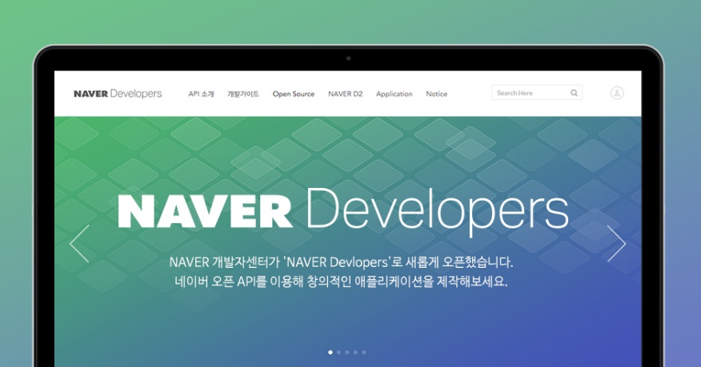

프로젝트 구현
네이버 API
NAVER API
데이터베이스
5
A
A
A
off

Slide 6

프로젝트 구현
FIREBASE
데이터베이스
안드로이드 스튜디오
5
A
A
A
off

Slide 7
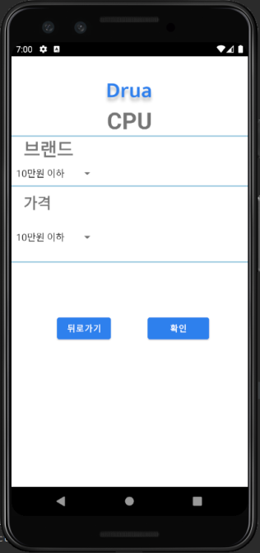
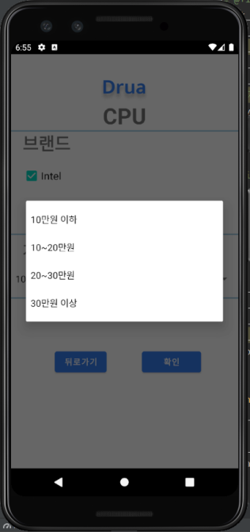
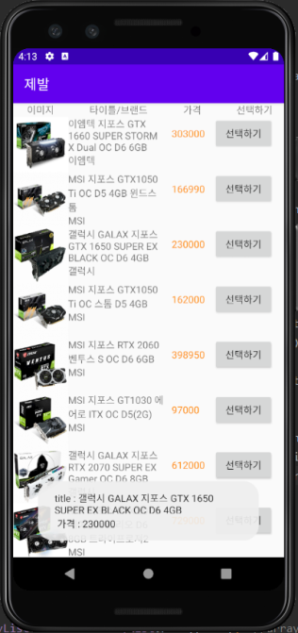
기능 – 상품 검색
상품 검색
카테고리 분류
상품 검색
5
A
A
A
off

Slide 8
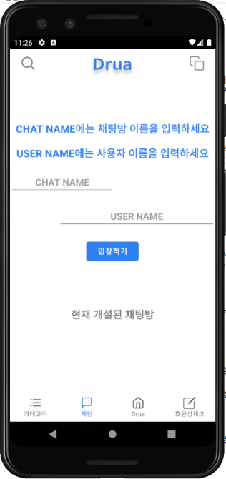
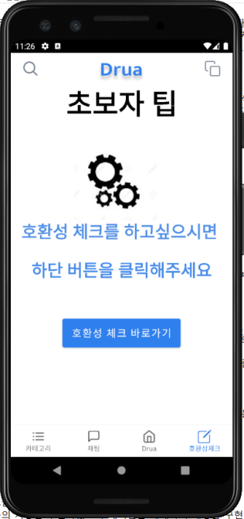
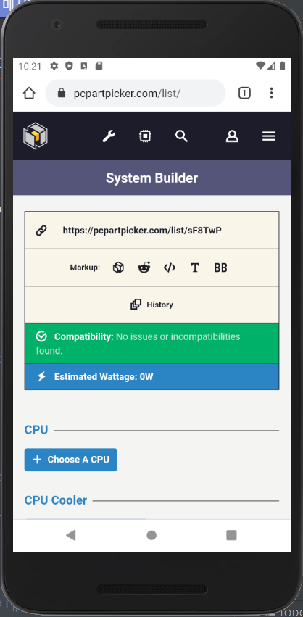
기능 - 호환성체크
호환성 체크
채팅
웹사이트 연결
5
A
A
A
off

Slide 9
결론
중요도 및 달성도
목표 | 중요도(%) | 달성도(%) | 수행내용
로그인 | 10 | 10 | 카카오 API를 통해 카카오 계정만으로 편리하게 로그인이 가능하게 구현하였다.
카테고리 분류 | 15 | 15 | 컴퓨터 각 부품별 카테고리를 분류하여 사용자에게 제공한다.
상품 검색 | 40 | 40 | 네이버 API를 통해 검색한 상품들을 recyclerview로 화면에 표시한다.
호환성체크 | 20 | 10 | 앱 자체에 호환성체크 기능을 탑재하려 하였으나, 범위가 너무 방대하였다. 채팅기능을 통해 사용자들간의 대화로 호환성 체크 유무를 확인할 수 있고, 웹사이트로 바로 이동하는 버튼을 배치하여 호환성 체크를 할 수 있게 하였다.
게시판 | 10 | 5 | 사진과 제목, 본문, 글쓰기가 가능한 게시판을 개발하려 하였으나, 시간이 부족하였다. 따라서 실시간 채팅 기능으로 대체하였다.
마이페이지 | 5 | 5 | 카카오 계정의 정보를 확인할 수 있고, 로그아웃 기능을 구현하였다.
합계 | 100 | 85 | 전체적인 기능은 모두 구현하였으나, 게시판기능, 호환성 체크기능은 앱 내에서 완벽히 구현해내지 못하였다.
중요도 및 달성도
5
A
A
A
off

Slide 10
결론
중요도 및 달성도
중요도 및 달성도
Activity No. | 작업 목록 | 예상 소요기간(일) | 실제 소요기간(일)
A | 주제 선정 후 팀 구성 | 14 | 7
B | 요구사항 수집 | 14 | 13
C | 사용 API 조사 및 적용 | 14 | 13
D | 시스템 인터페이스 설계 | 7 | 5
E | 유저 인터페이스 설계(Figma) | 7 | 7
F | 프로그램 – DB 연결 | 5 | 7
G | 로그인 구현 | 5 | 7
H | 상품 검색, 장바구니 기능 구현 | 5 | 7
I | 채팅 기능 구현 | 5 | 6
J | 상품 호환성 체크 구현 | 7 | 8
K | 유저 Q&A 기능 / 게시판 기능 구현 | 6 | 5
L | 최종 UI, 최종 코드 합본 제작 및 디버깅 | 5 | 5
M | 최종 발표 보고서, 발표 자료 작성 | 4 | 4
5
A
A
A
off

Slide 11
결론
역할 분담
5
윤근철
네이버 검색 API 적용
상품검색 및 출력 구현
API-to-Firebase 연동
회의 주최 및 매주 진척도 확인
안승주
UI 코드
호환성 구현
Figma UI 디자인
메인 인기 부품 Hot item 기능
한슬기
로그인/로그아웃 카카오톡 API 적용
마이페이지 구현
채팅 기능 구현 Firebase 연동
게시판 구현
김기목
채팅 기능 구현 Firebase 연동
Figma UI 디자인
UI 코드
코드 종합 & 실행 코드 디버깅
김창호
네이버 검색 API 적용
상품 검색, 출력 구현
상품 Firebase 연동
호환성 구현
고객 질문 QnA
off

Slide 12
감사합니다.

